Slide 1
ASIA.-LA VUELTA AL MUNDO EN 885 JARDINES.-JAPONESES.-Murin-an.-Nanzen-ji.-Nijo Castle.-Ninna-ji.-Old Kioto Gardens.-Raikyu-ji.-Ritsurin Garden.-Ryoan-ji.-Ryogen-in.-Saiho-ji.-Sanzen-en.-Shugaku-in.-Taizo-in.-Tofuku-ji.-
Selección de textos y fotografías por
JOSE ELIAS BONELLS

Slide 2
Murin-an
Murin-an, una villa situada cerca de templo Nanzen-ji, fue construido durante los años 1894-1896 por Aritomo Yamagata , un estadista de alto nivel de la era Meiji (1868-1912) y Taisho (1912-1926) períodos.
El jardín está situado en el sudeste de Kioto, cerca de Nansenji y el hotel Miyako .
Se muestra la influencia occidental y tiene un jardín, dos arroyos, piedras y arbustos recortados.

Slide 3
La casa representa una yuxtaposición entre un gusto clásico y el modernismo Occidental que era influyente en Japón entonces.
El jardín está cubierto en su mayor parte de césped segado, pero también hay dos corrientes de agua, racimos de piedras y arbustos acortados que marcan el paso del agua.
Este es uno de los mejores jardines residenciales abiertos al público.

Slide 4
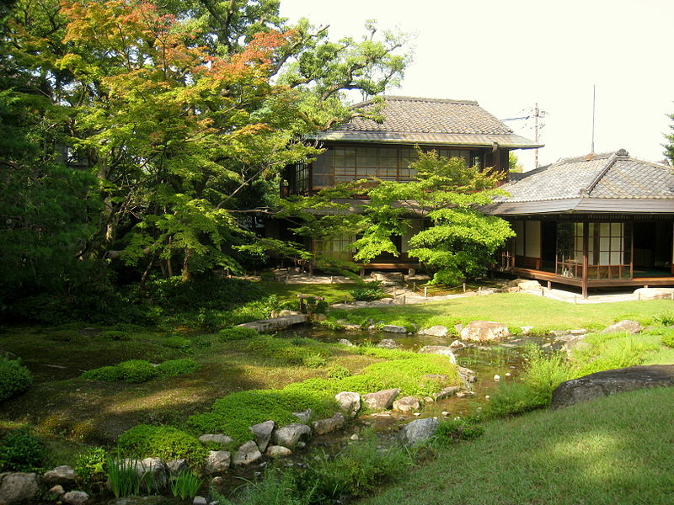
Notes:
Murin-an

Slide 5
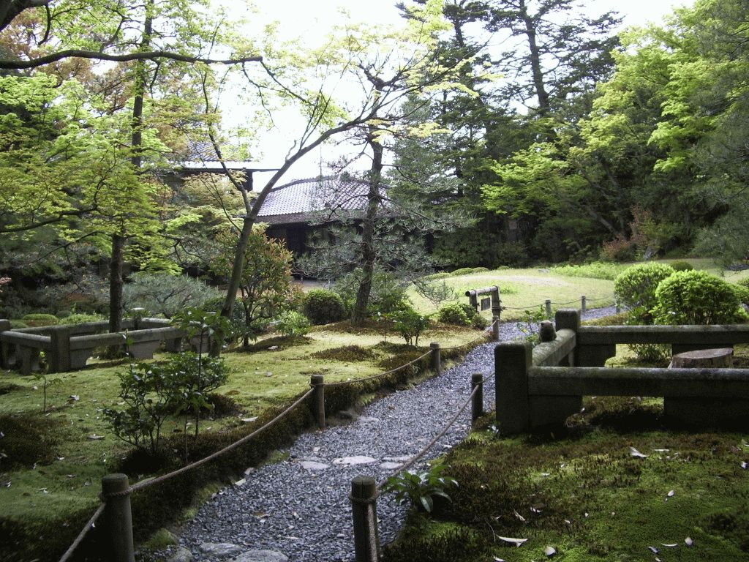
Notes:
Murin -an

Slide 6
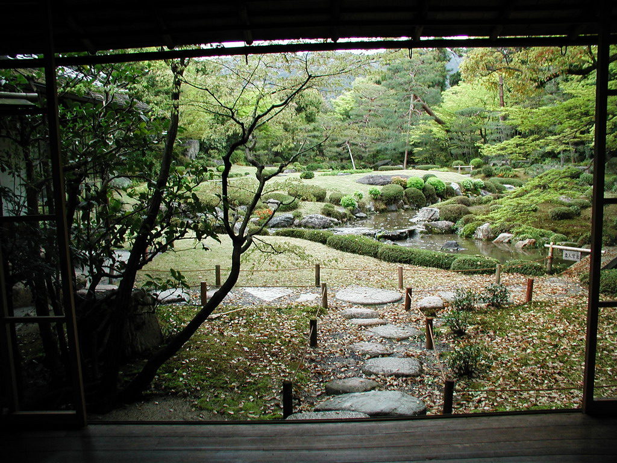
Notes:
Murin-an

Slide 7
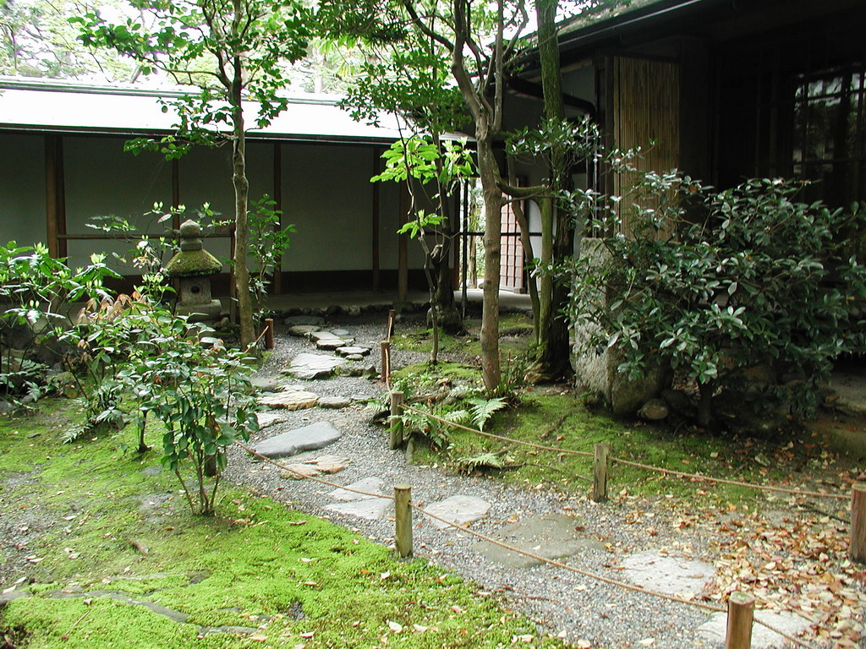
Notes:
Murin-an

Slide 8
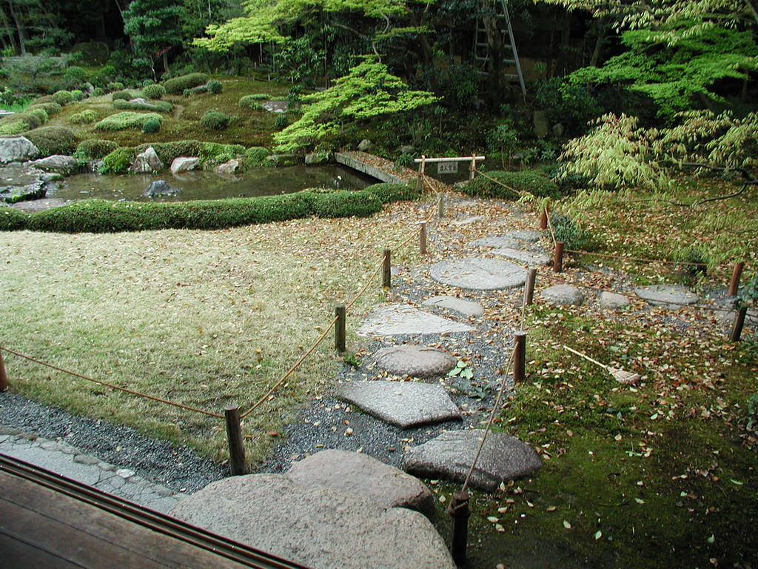
Notes:
Murin-an

Slide 9
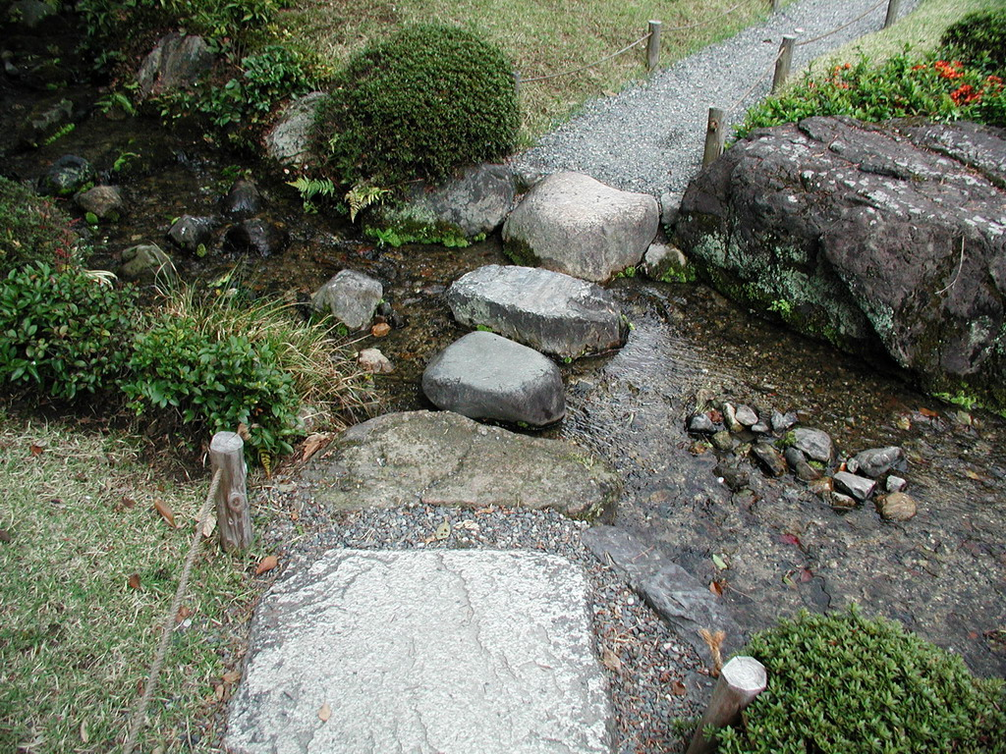
Notes:
Murin-an

Slide 10
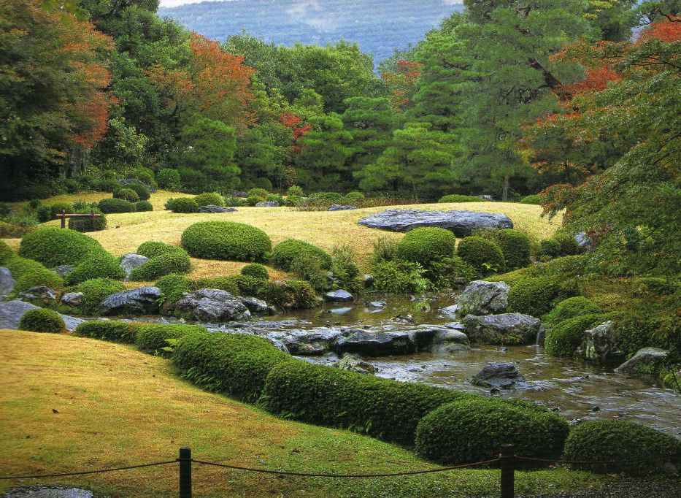
Notes:
Murin-an

Slide 11
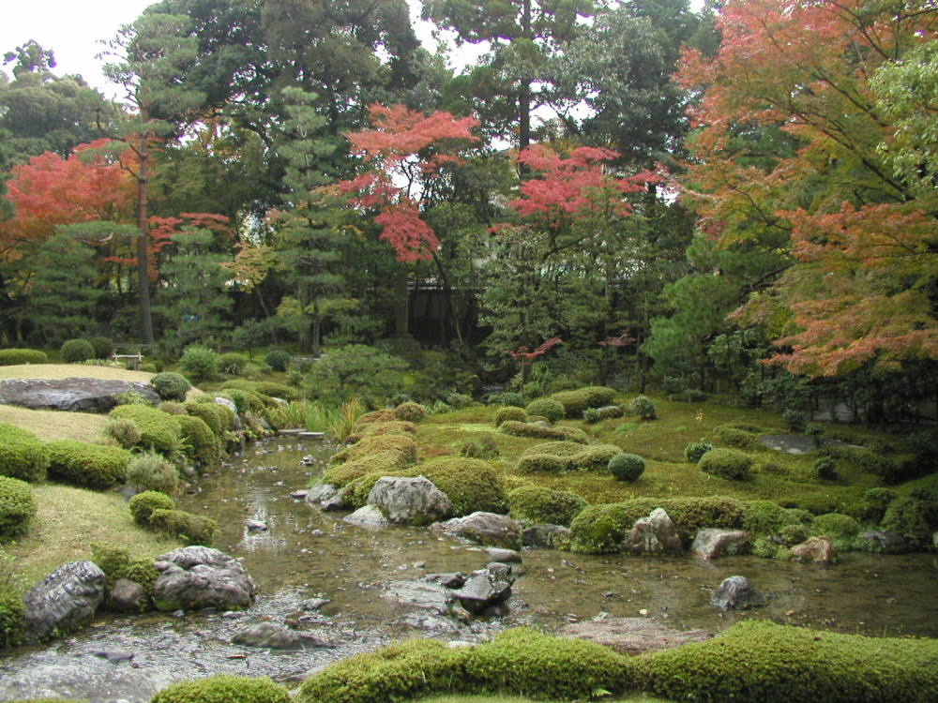
Notes:
Murin.-an

Slide 12
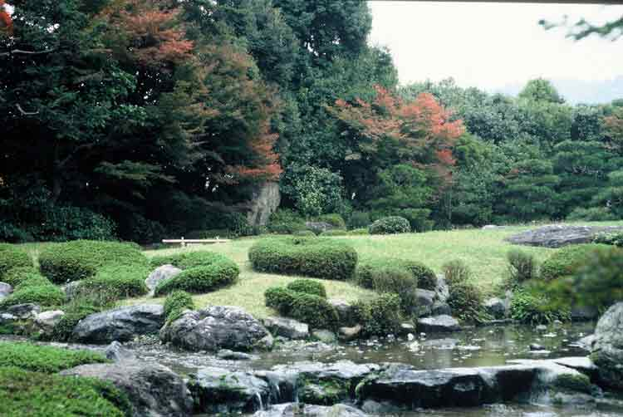
Notes:
Murin-an

Slide 13
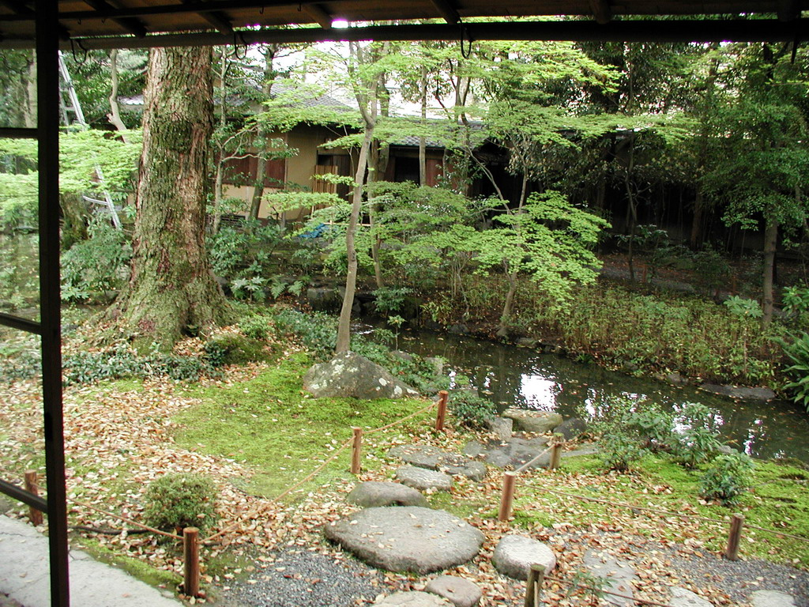
Notes:
Murin-an

Slide 14
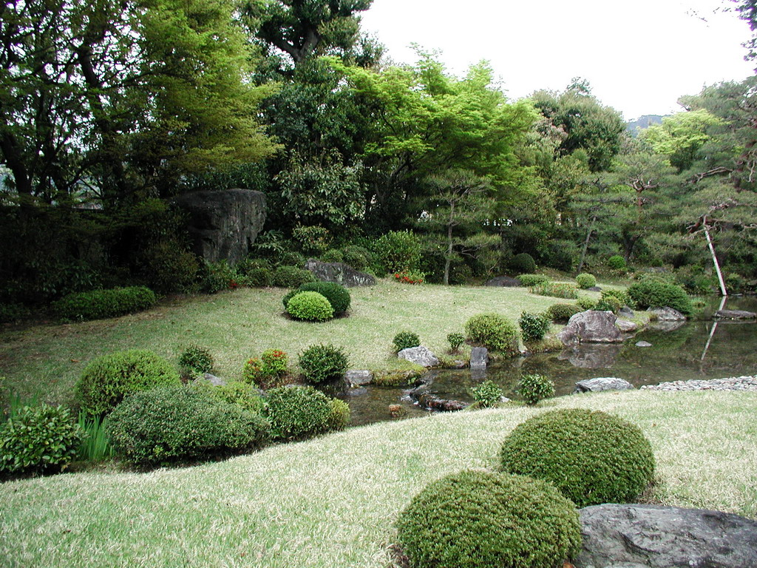
Notes:
Murin-an

Slide 15
Nanzen-ji
Nanzen-ji es un templo Budista Zen en Kyoto , Japón.
Nanzen-ji fue fundado en el medio período Heian .
Nanzen-ji no es en sí mismo considerado uno de los "cinco grandes templos Zen de Kyoto", sin embargo, juega un papel importante en la "Montaña del Sistema Cinco", que fue modificado a partir de raíces chinas.
Tenryū-ji es considerado como uno de los llamados Gozan de Kyoto o "cinco grandes templos Zen de Kyoto", junto con Shokoku -ji, Kennin-ji , Tofuku-ji, y Manju-ji .

Slide 16
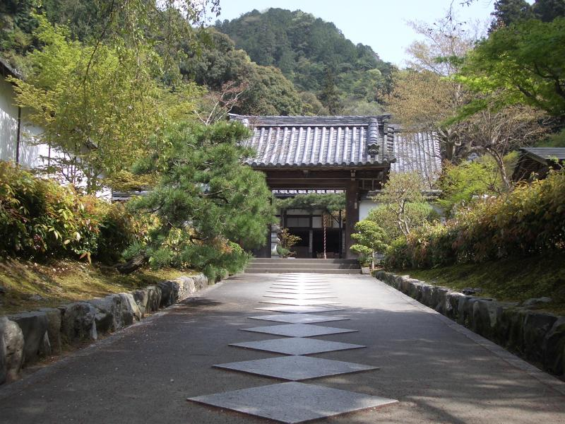
Notes:
Nanzen-ji

Slide 17
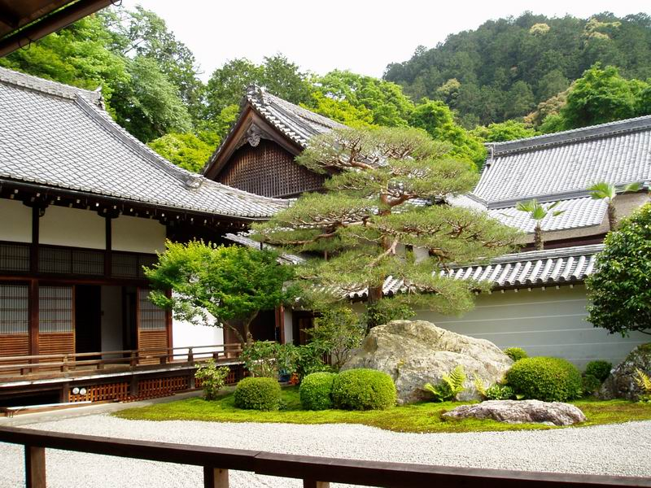
Notes:
Nanzen-ji Temple

Slide 18
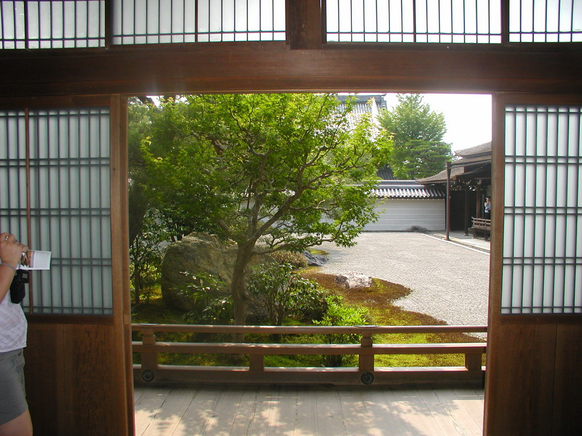
Notes:
Nanzen-ji

Slide 19
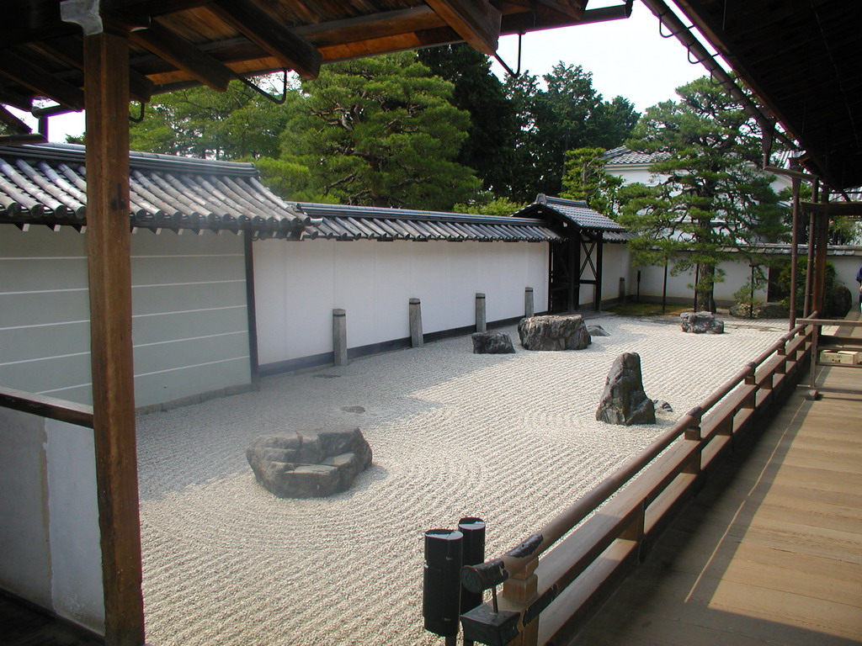
Notes:
Nanzen-ji

Slide 20
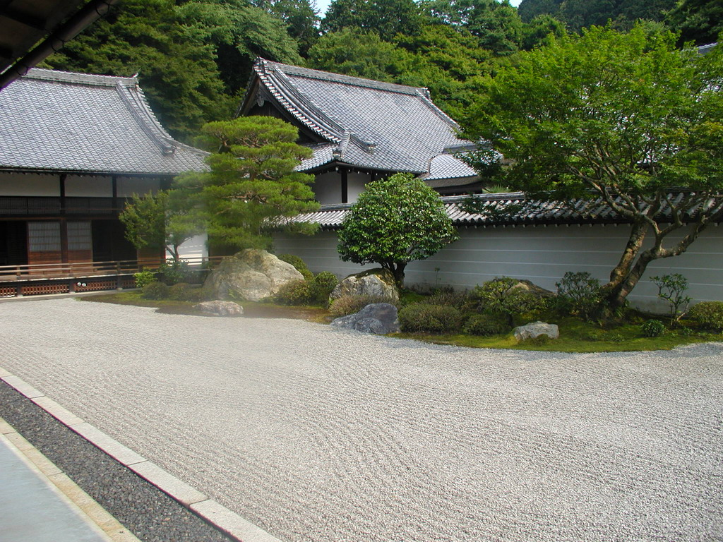
Notes:
Nanzen-ji

Slide 21
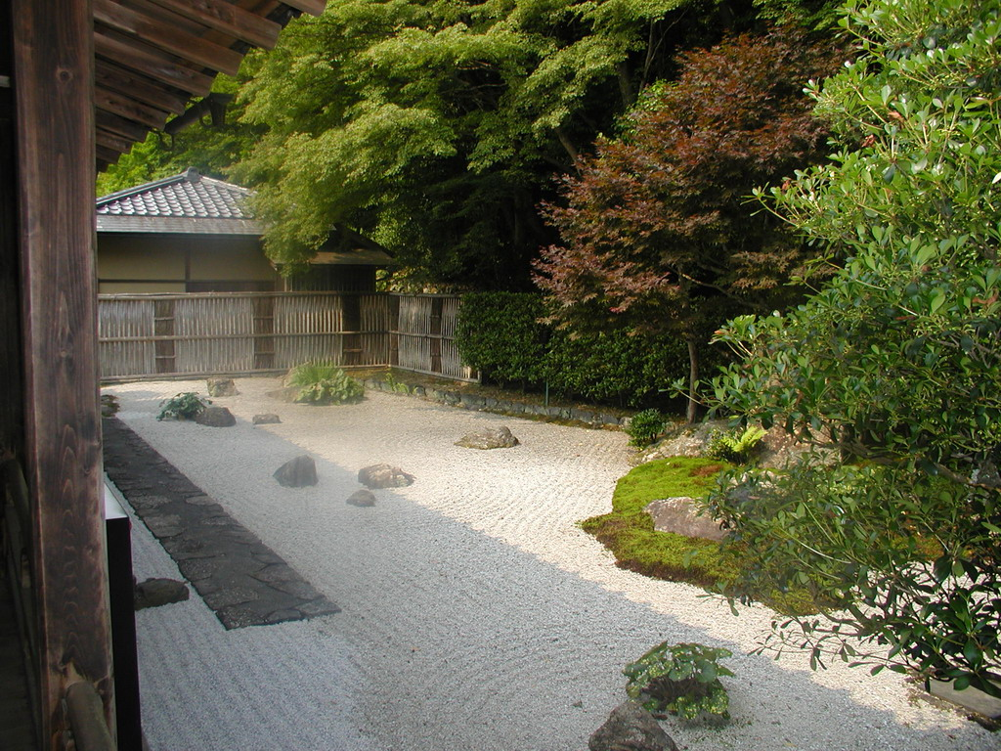
Notes:
Nanzen-ji

Slide 22

Notes:
Nanzen-ji

Slide 23
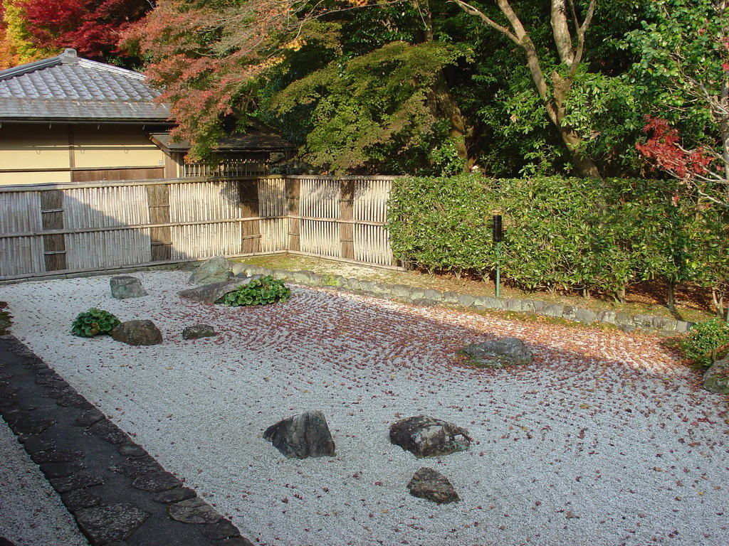
Notes:
Nanzen-ji

Slide 24
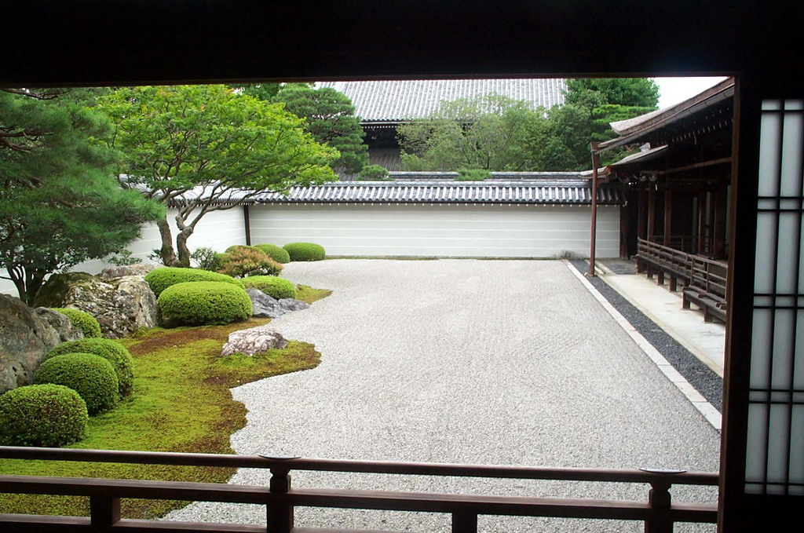
Notes:
Nanzen-ji

Slide 25
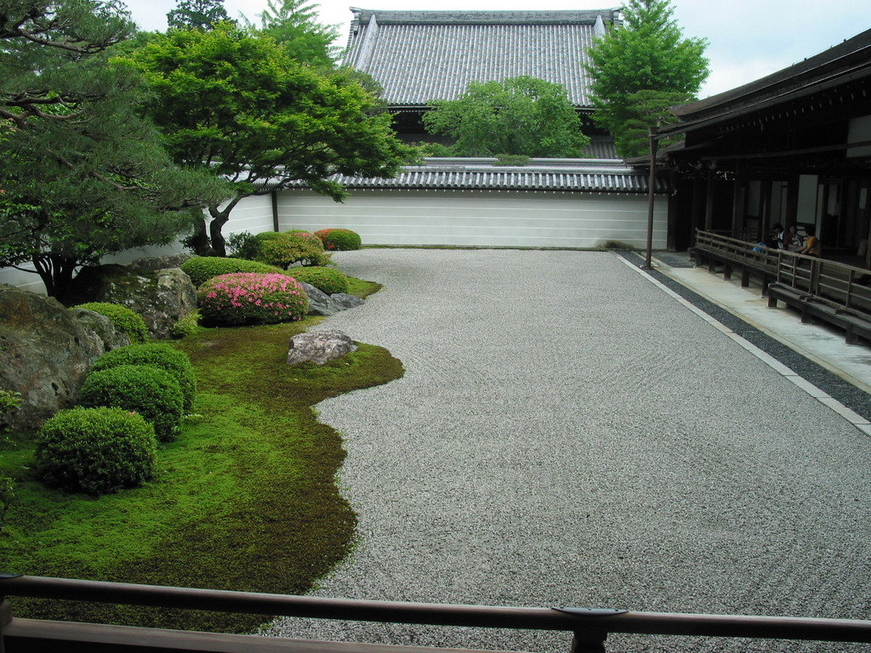
Notes:
Nanzen-ji

Slide 26
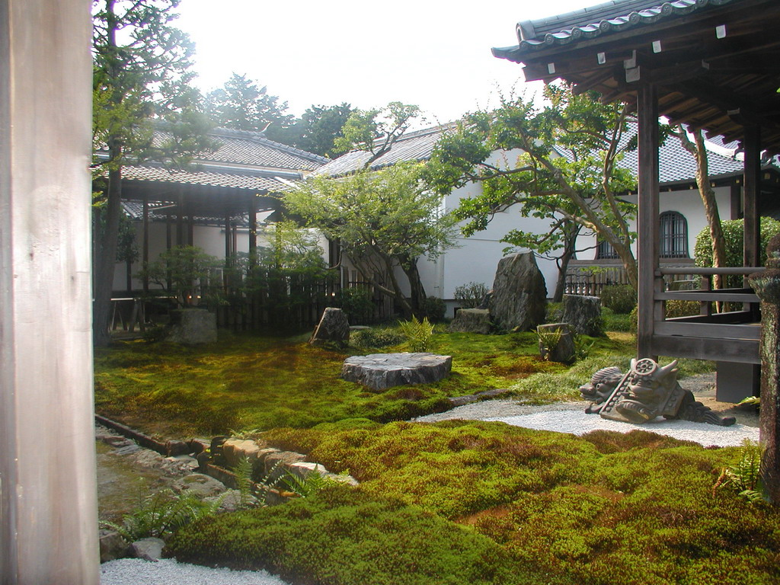
Notes:
Nanzen-ji.-Moss Gardens

Slide 27
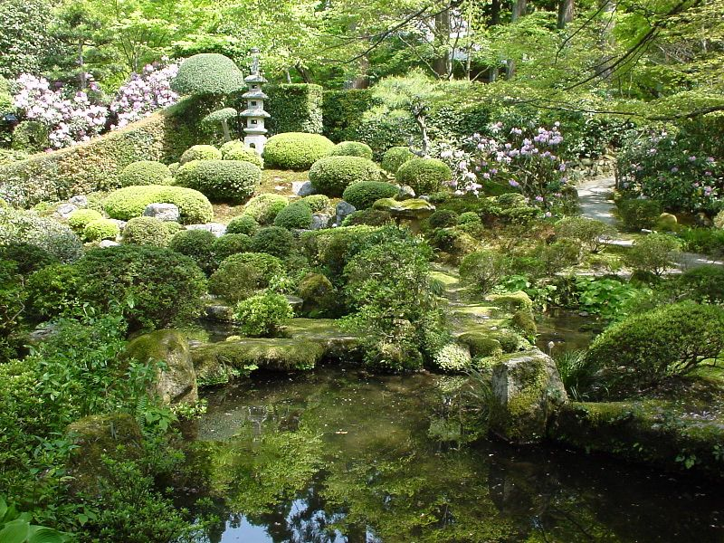
Notes:
Nanzen-ji

Slide 28
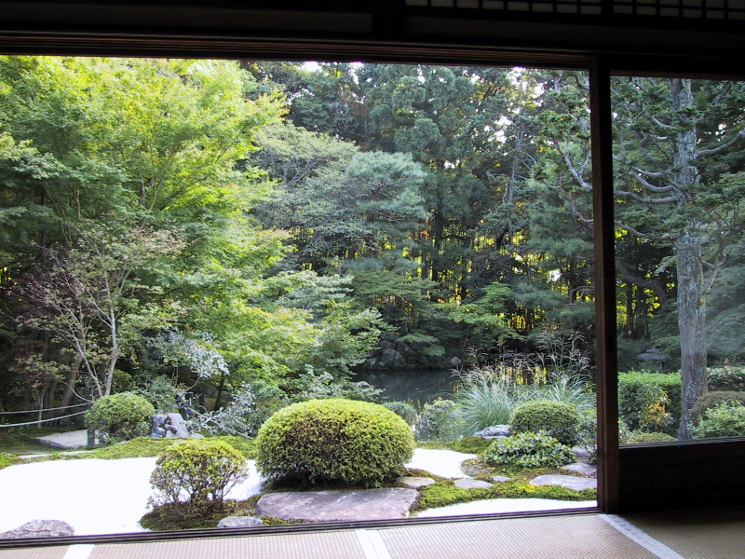
Notes:
Nanzen-ji

Slide 29
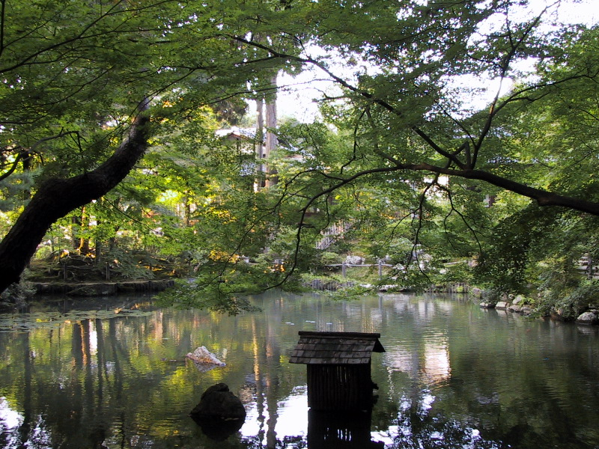
Notes:
Nanzen-ji

Slide 30
Nijo Castle
Castillo de Nijo es un castillo de llanura situado en Kyoto , Japón .
El área del castillo tiene varios jardines y bosques de cerezos y ciruelo japoneses
El jardín Ninomaru fue diseñado por el arquitecto paisajista y maestro de té Kobori Enshu .
El jardín tiene un estanque grande con tres islas y cuenta con numerosas piedras colocados con cuidado y pinos en topiaria .
El Seiryu-jardín en la parte más reciente del Castillo de Nijo.

Slide 31
Fue construido en 1965 en la parte norte del complejo, como una instalación para la recepción de los invitados oficiales de la ciudad de Kyoto y como sede de eventos culturales.

Slide 32
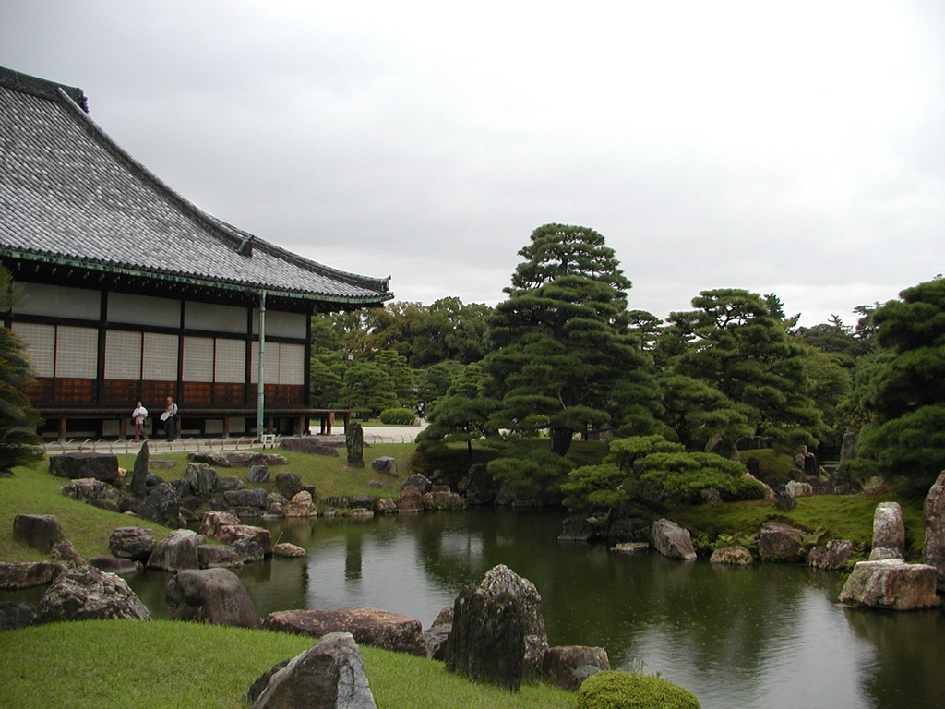
Notes:
Nijo Castle

Slide 33
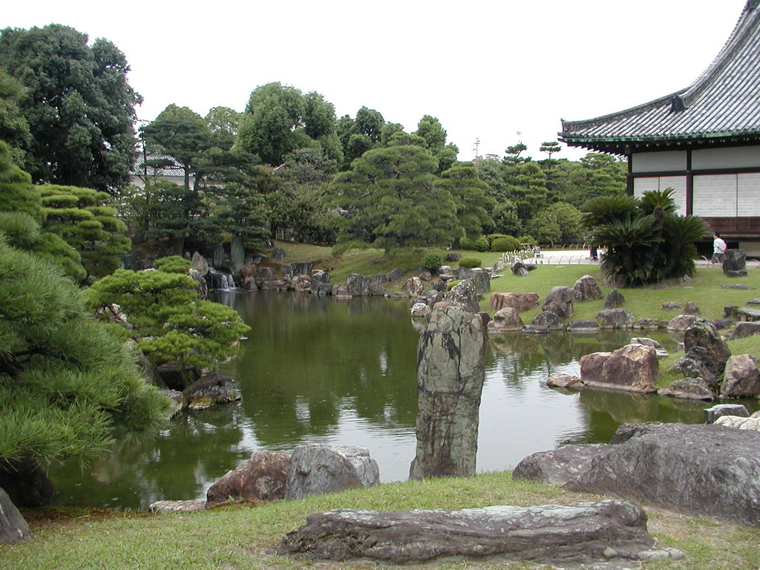
Notes:
Nijo Castle Gardens

Slide 34
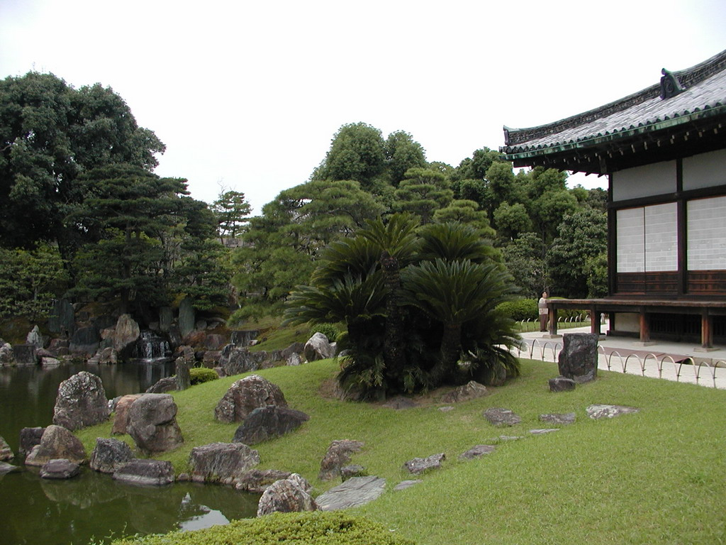
Notes:
Nijo Castle

Slide 35
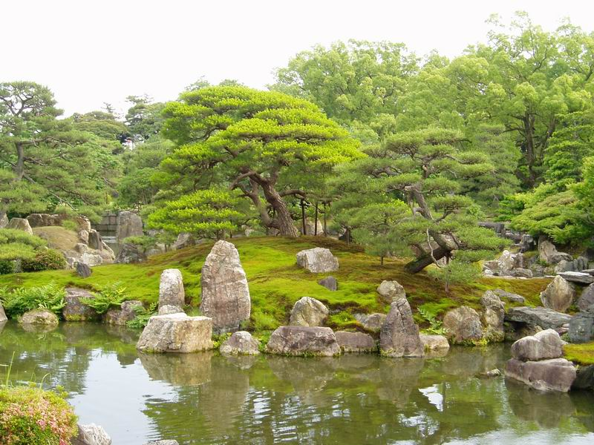
Notes:
Nijo Castle

Slide 36
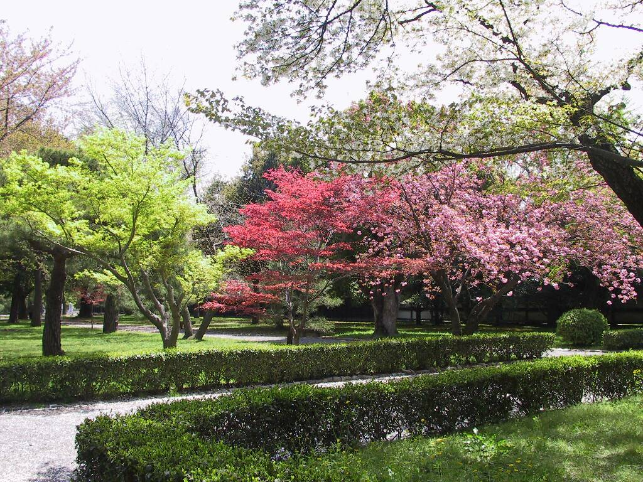
Notes:
Nijo Castle

Slide 37
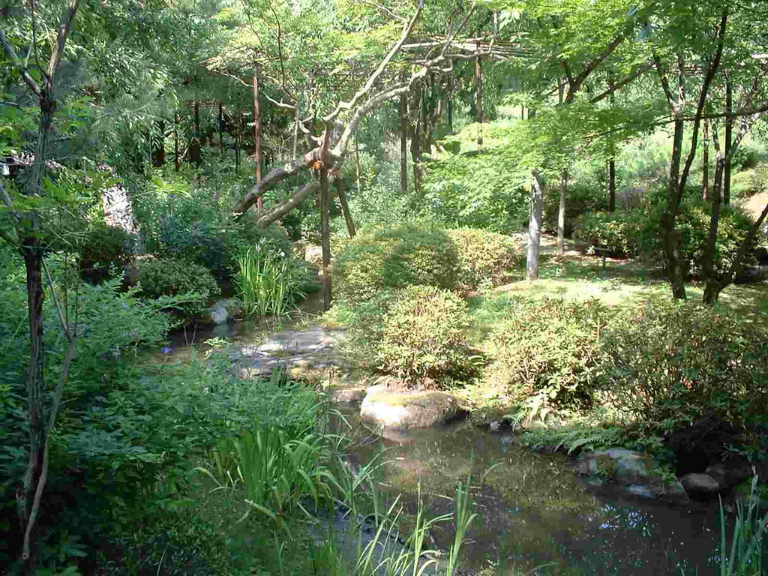
Notes:
Nijo Castle

Slide 38
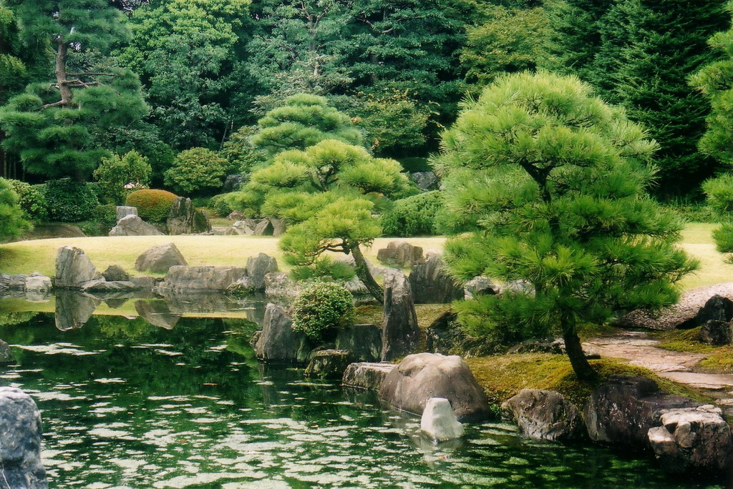
Notes:
Nijo Castle

Slide 39
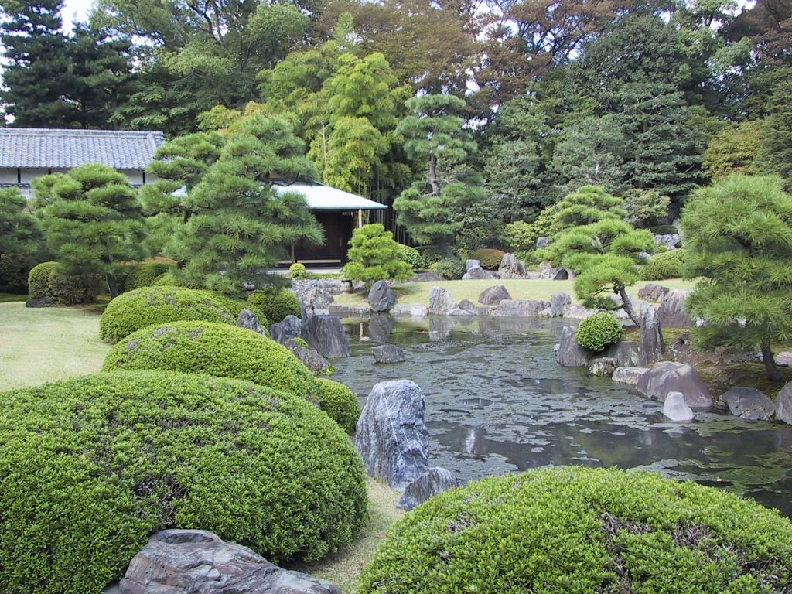
Notes:
Nijo Castle

Slide 40
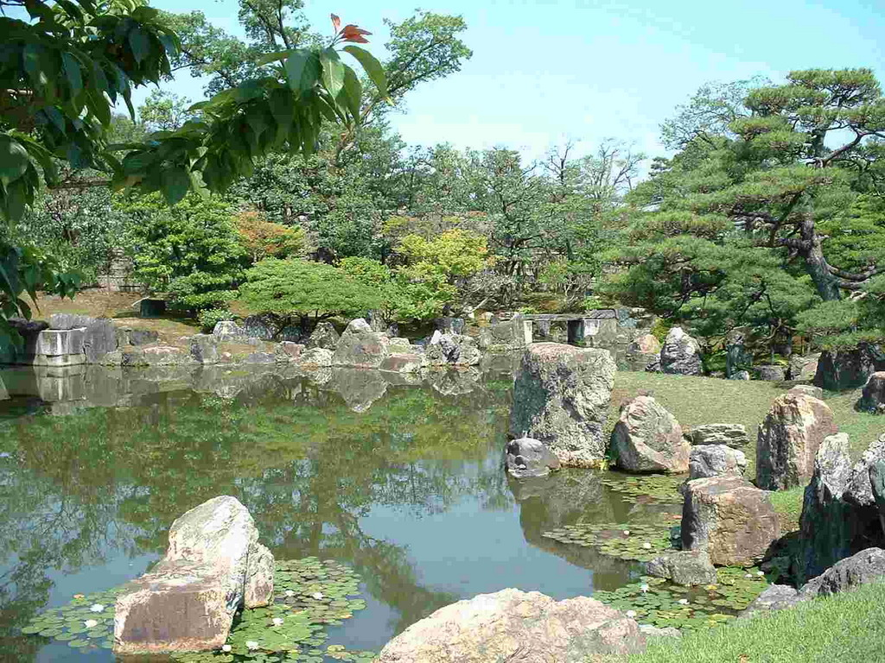
Notes:
Nijo Castle

Slide 41
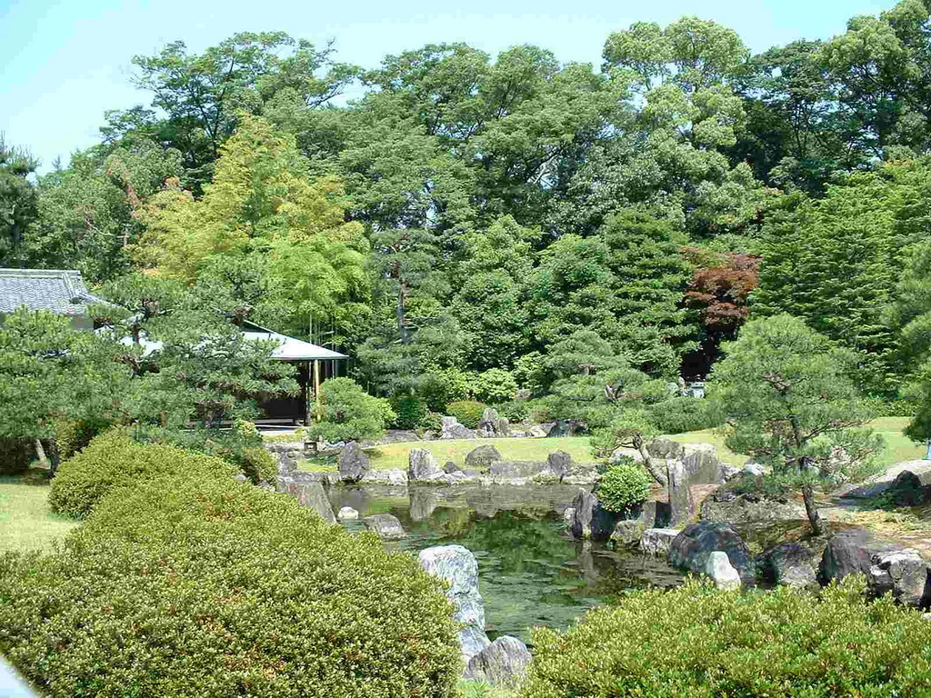
Notes:
Nijo Castle

Slide 42
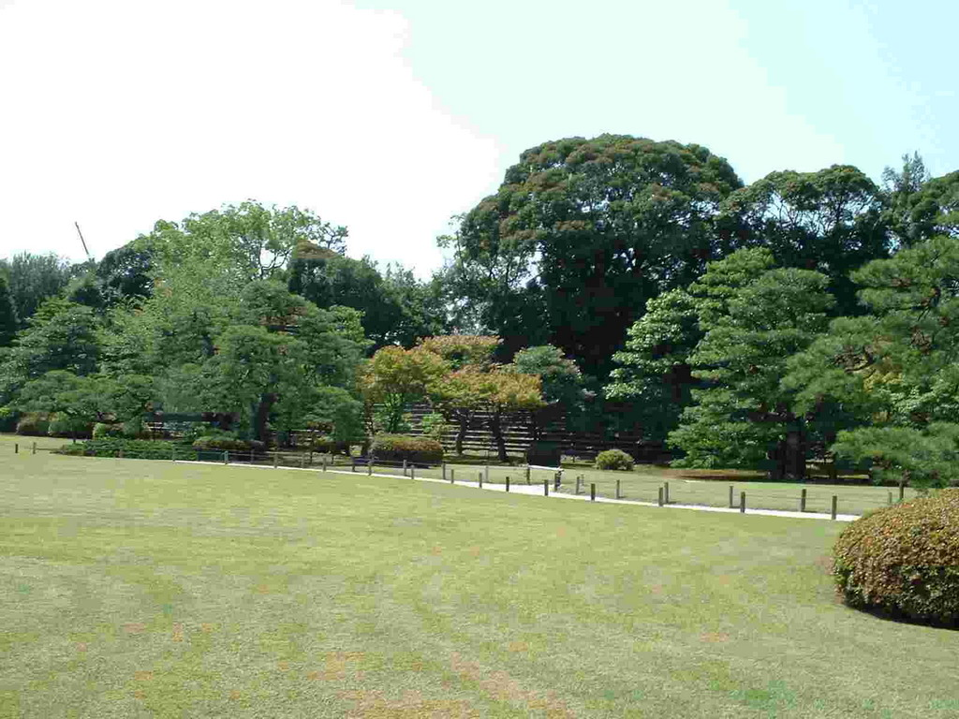
Notes:
Nijo Castle

Slide 43
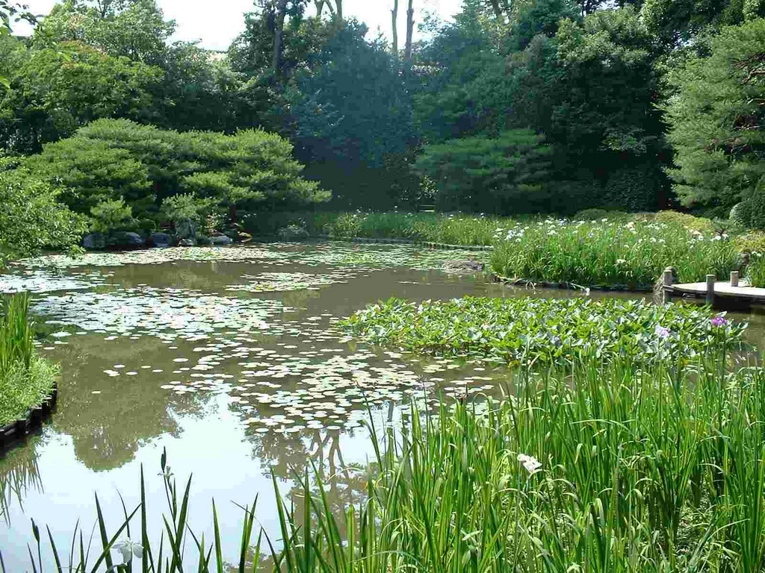
Notes:
Nijo Castle

Slide 44
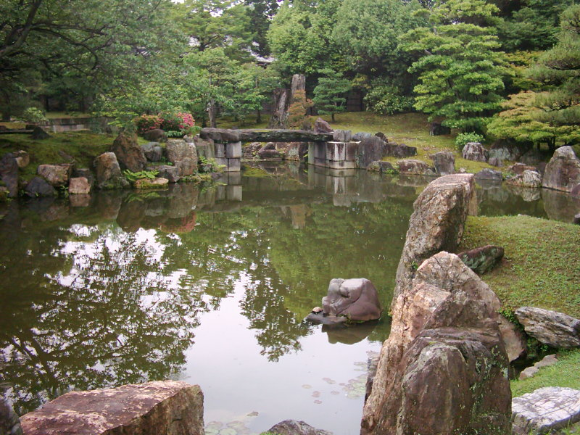
Notes:
Nijo Castle

Slide 45
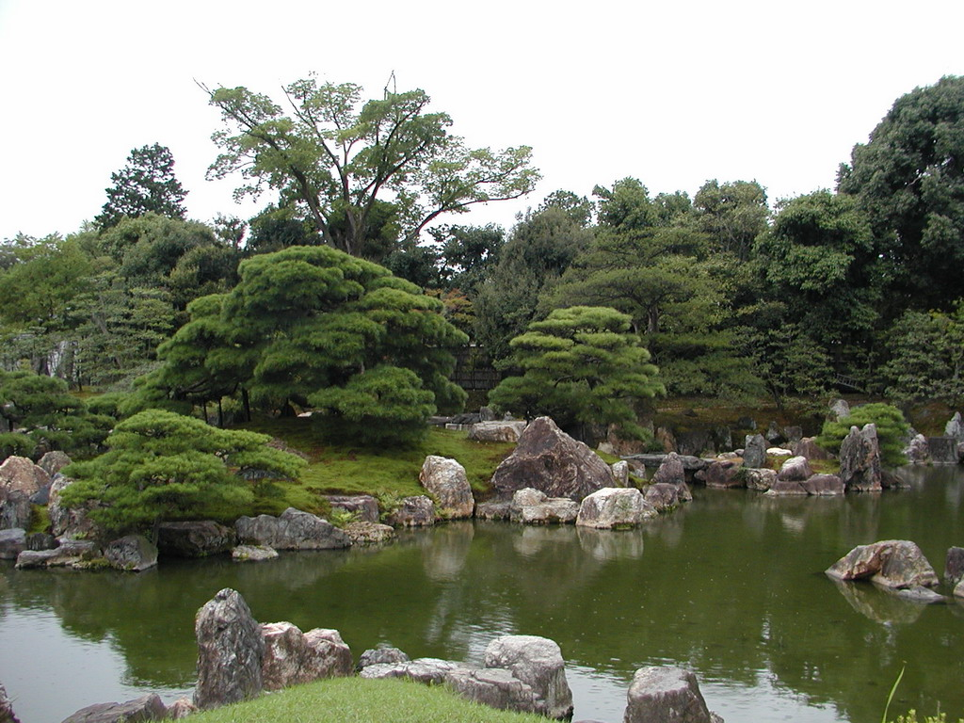
Notes:
Nijo Castle

Slide 46
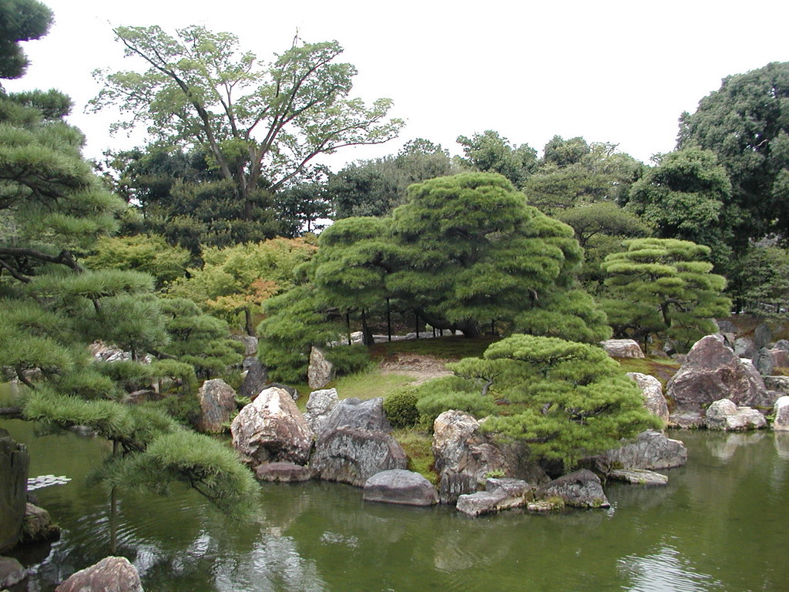
Notes:
Nijo Castle

Slide 47
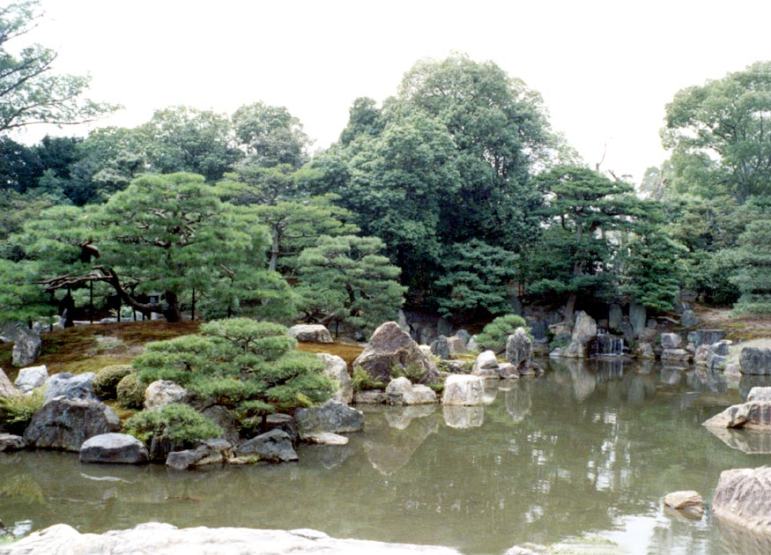
Notes:
Nijo Castle

Slide 48
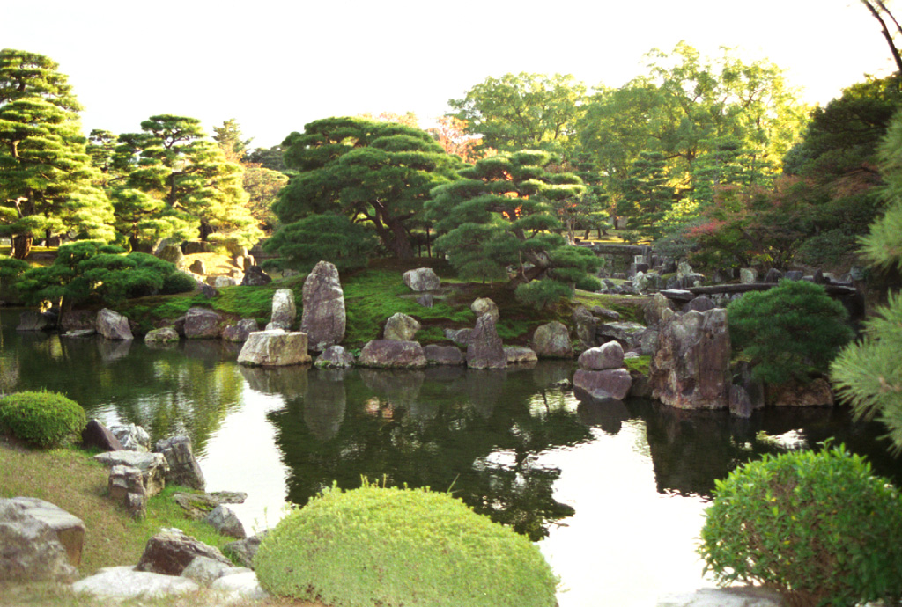
Notes:
Nijo Castle

Slide 49
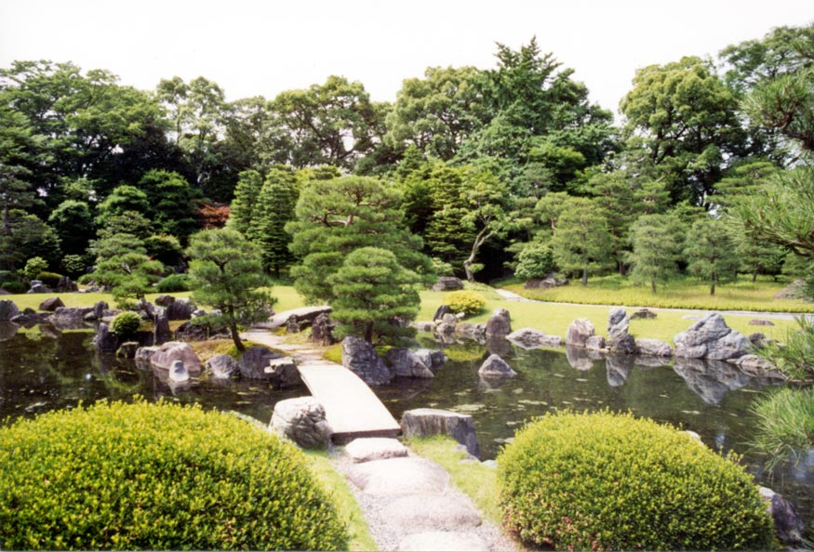
Notes:
Nijo Castle.-Path

Slide 50
Ninna-ji
Ninna-ji es el templo principal de la escuela Omuro de la Secta Shingon del budismo .
Situado en el oeste de Kioto , Japón , fue fundado en AD 888 por el retirado Emperador Uda .
Es parte de los " Monumentos históricos de la antigua Kyoto ", de la UNESCO Patrimonio de la Humanidad.
La mayor parte de los edificios del siglo XVII sobrevivieron, e incluyen una pagoda de cinco pisos y un huerto de árboles enanos de cerezo. El templo cuenta con unos muros pantalla bellamente pintados.

Slide 51
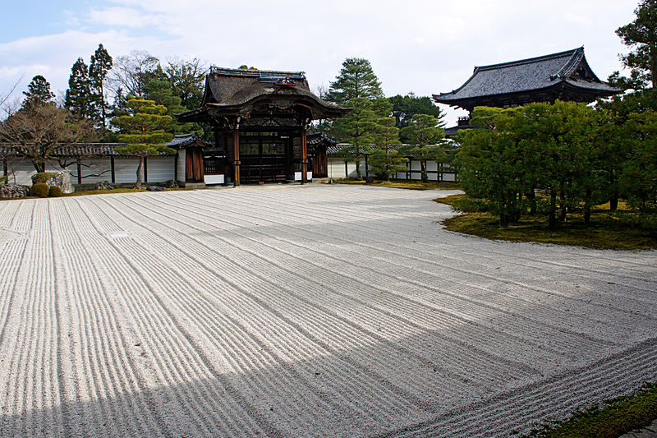
Notes:
Ninna-ji

Slide 52
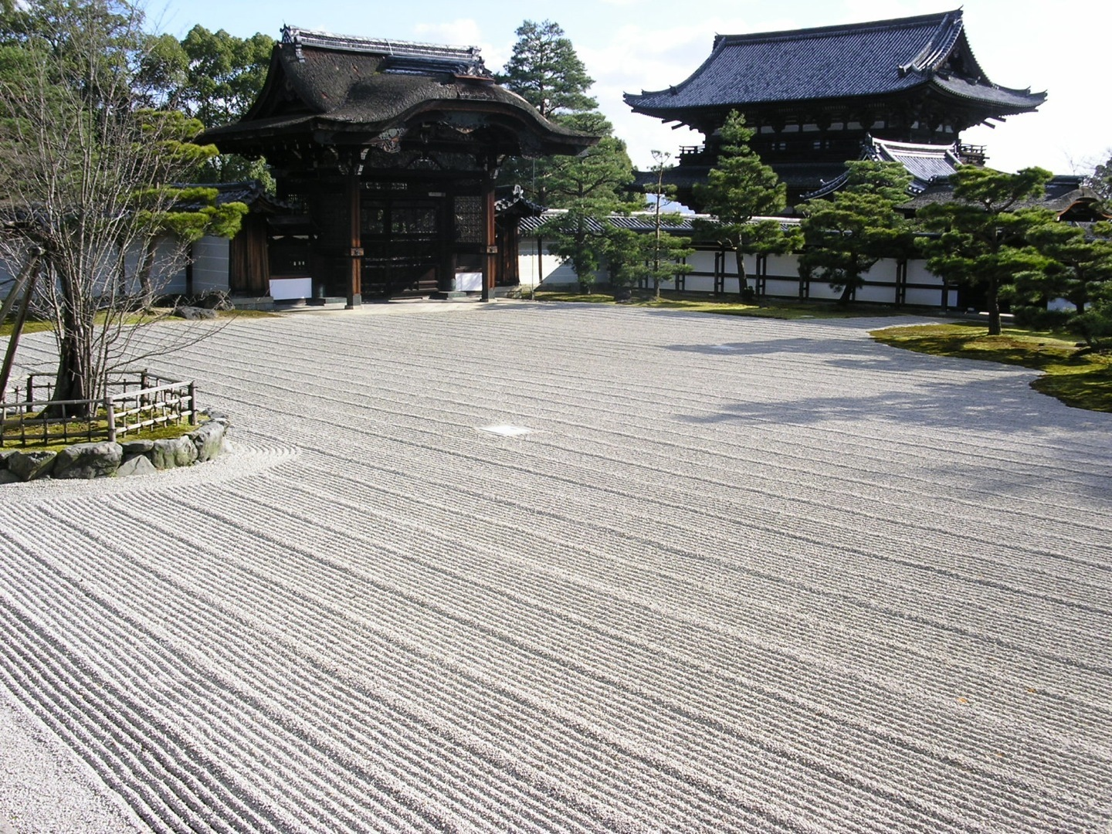
Notes:
Ninna-ji

Slide 53
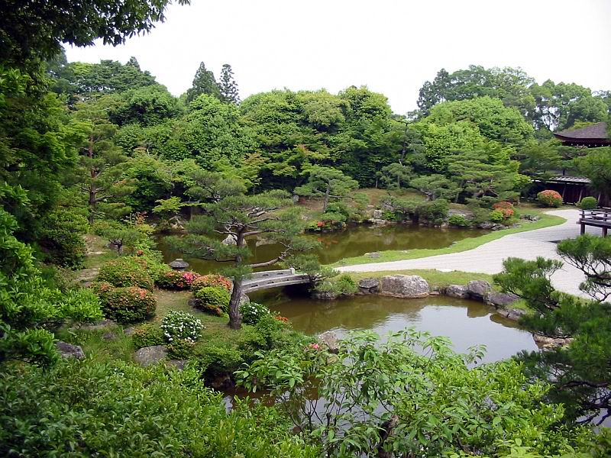
Notes:
Ninna-ji

Slide 54
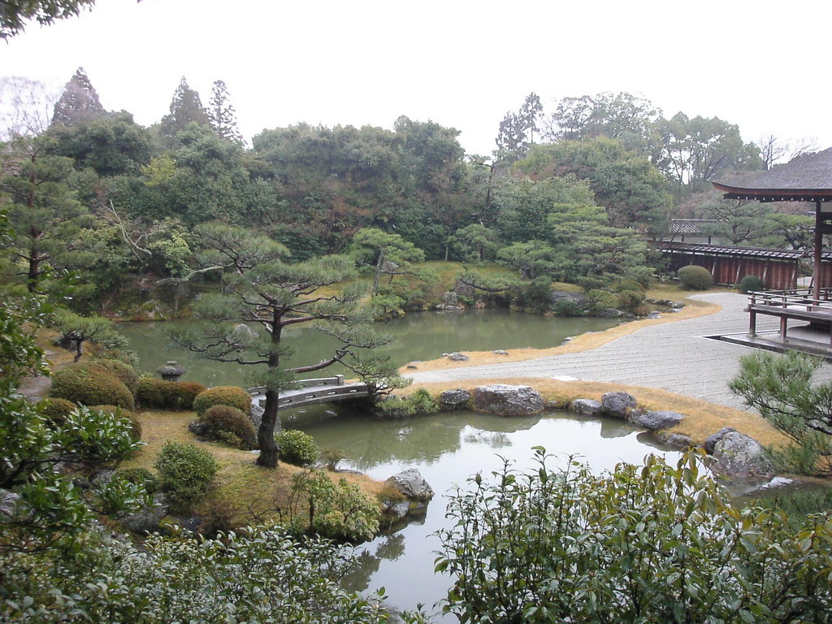
Notes:
Ninna-ji

Slide 55
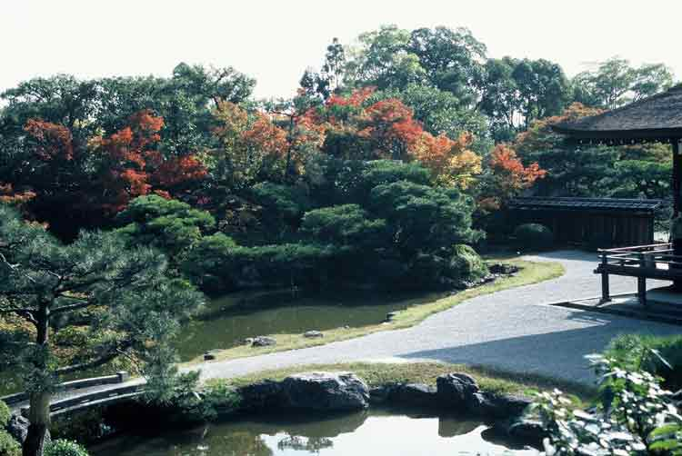
Notes:
Ninna-ji

Slide 56
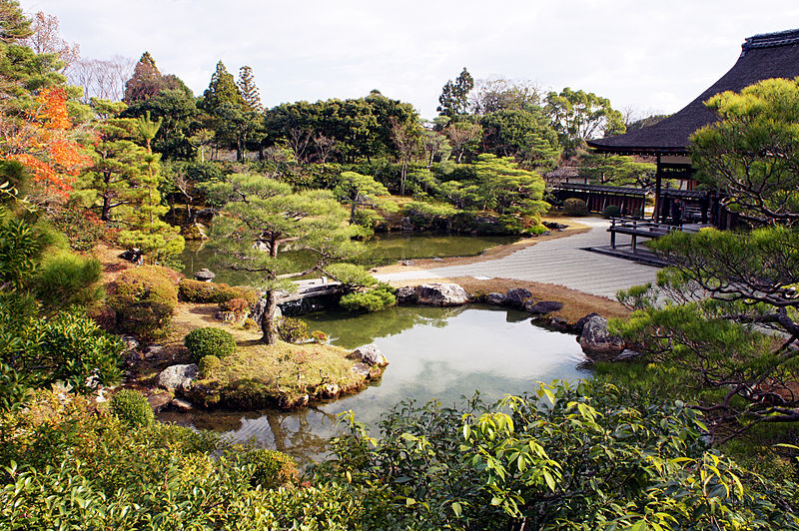
Notes:
Ninna-ji

Slide 57
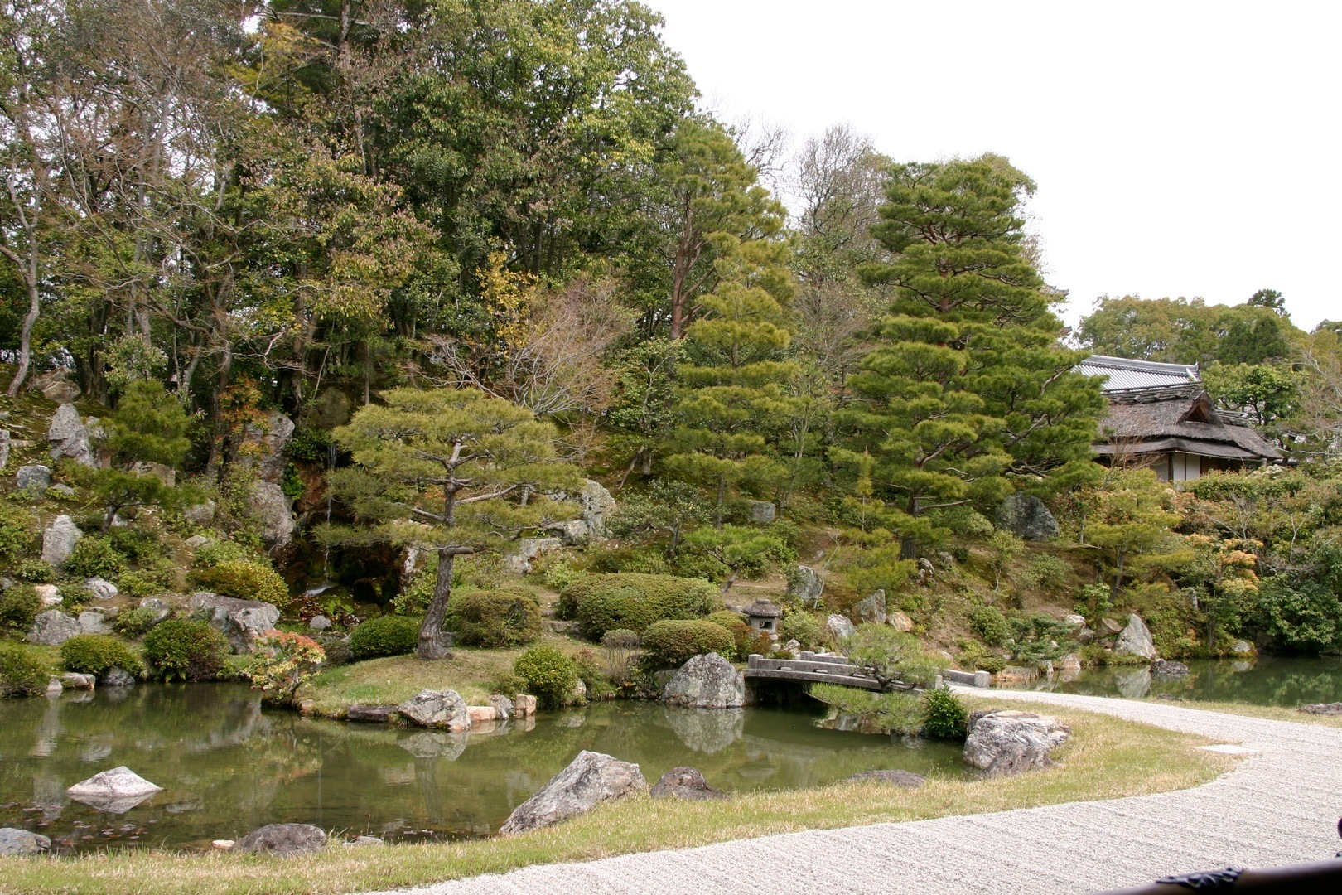
Notes:
Ninna-ji

Slide 58
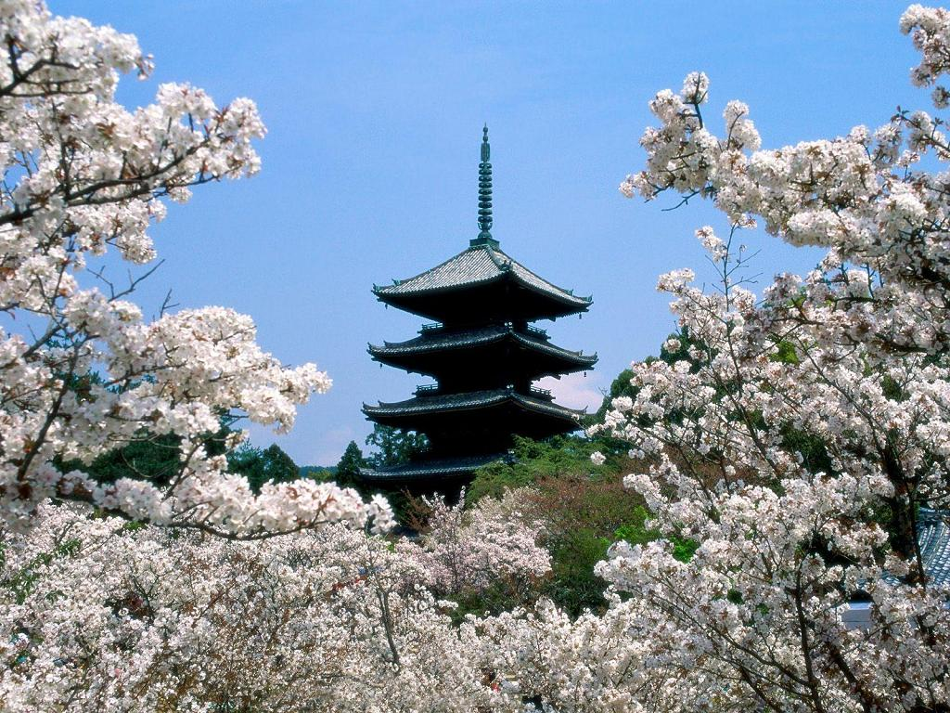
Notes:
Ninna -ji

Slide 59
Old Kioto Gardens
Por los caminos empedrados y detrás de las cortinas noren del tranquilo de Kioto, la antigua forma de vida sigue, nutrido en el mobiliario sobrio de las posadas tradicionales y en las tiendas antiguas donde los elementos finos hechos a mano todavía agregan un toque de calidad a la vida.
Fue la capital de Japón durante la mayor parte de su historia, e incluso en el periodo Edo, el poder emperador vivía allí y el Shogun tuvo que venir a visitarlo con frecuencia para funciones ceremoniales.
Kyoto no fue dañado en la Segunda Guerra Mundial , y está lleno de santuarios y templos con sus viejos jardines..

Slide 60

Notes:
Old Kyoto Gardens

Slide 61

Notes:
Old Kyoto Gardens

Slide 62

Notes:
Old Kioto Garden

Slide 63

Notes:
Old Kioto Garden

Slide 64




Notes:
Rikujien Garden

Slide 65
Raikyu-ji
Raikyū-ji es un templo budista que pertenece a la Eigen-ji rama de la escuela Rinzai , ubicado en la ciudad de Takahashi en la prefectura de Okayama en Japón .
Es muy conocido por su jardín japonés.
Cuando Kobori Masatugu, el gobernador de la zona, murió en 1604, le sucedió a la publicación de su hijo Kobori Enshu , quien además de su fama como diseñador de jardines, era considerado por ser uno de los fundadores originales del la ceremonia del te japones.

Slide 66
Kobori, que vivió en el templo, se dice que construyó la actual zen'in-shiki (o la forma del templo Zen) jardín en el "estilo Horai", que está diseñado para enfatizar la paz espiritual y la armonía en su composición y en la conciencia de el espectador.
Utiliza el cercano monte Atago, en el fondo para formar un Shakkei ("vista prestada") común a este estilo de jardín.
El jardín es también conocido como Jardín Tsurukame a causa de las dos islas de piedra en el jardín llamadas "grúa" y "Tortuga" respectivamente.
Desde que se completó en 1609, los abades del templo han mantenido el jardín en su forma original, en honor a su diseñador.

Slide 67

Notes:
Raikyu

Slide 68

Notes:
Raikyu

Slide 69

Notes:
Raikyu

Slide 70

Notes:
Raikyu-ji

Slide 71
Ritsurin Garden
Ritsurin Jardín es una de los más bellos jardines históricos famosos de Japón .
El jardín está situado en la ciudad de Takamatsu y es considerado uno de sus principales atractivos.
El jardín cuenta con una casa de té , distintas exposiciones de arte popular y artesanía (incluido el popular Museo de Artesanía), así como arte popular y de diversos artículos de artesanía para la venta.
Hay varios puentes, caminos y pequeñas colinas que ofrecen una hermosa vista del jardín y el paisaje circundante, sobre todo del Monte. Shiun.

Slide 72
Después de la nueva era Meiji el gobierno tomó el control, el jardín se designó un jardín de la prefectura y se abrió al público el 16 de marzo de 1875.
En 1953, el jardín se designó un lugar especial de la Belleza Escénica.
Los estanques y arroyos están llenos de koi y el estanque en la casa de té tiene bancos donde los visitantes pueden sentarse y dar de comer a los peces palitos de pan comprados en la casa de té.

Slide 73


Slide 74

Notes:
Rritsurin Park

Slide 75

Notes:
Ritsurin Park

Slide 76

Notes:
Ritsurin Park

Slide 77

Notes:
Ritsurin Public Park

Slide 78

Notes:
Ritsurin Park

Slide 79

Notes:
Ritsurin Park

Slide 80

Notes:
Ritsurin park

Slide 81

Notes:
Ritsurin Takana

Slide 82
Ryoan-ji
Ryoan –ji .-El templo del dragón tranquilo y pacífico es un templo Zen situado en Kioto, Japón.
Forma parte del conjunto de Monumentos históricos de la antigua Kioto (ciudades de Kioto, Uji y Otsu) declarados Patrimonio de la Humanidad por la Unesco en el año 1994.
El templo fue creado por la escuela Myoshinji de los Rinzai, pertenecientes al Budismo Zen.
Dentro de este templo existe uno de los karesansui (jardines secos) más famosos del mundo, construido a finales del siglo XV, en torno al 1488.

Slide 83
El creador de este jardín no dejó ninguna explicación sobre su significado, por lo que durante siglos ha sido un misterio descubrir el verdadero sentido o el porqué de su gran belleza.
Se trata de un jardín rectangular construido frente al edificio principal.
La composición utiliza arena rastrillada, musgo, y rocas.
Existe un predominio de formas alargadas colocadas en paralelo a la posición del edificio.

Slide 84
Los tres lados restantes están cerrados por muros, lo que junto a la línea inferior de la plataforma desde la que se debe contemplar el edificio, permite acotar la visión del jardín en un marco longitudinal
El jardín se ubica frente al salón Hojo, en el extremo sur, como una extensión del salón perteneciente al abad.
En total hay 15 piedras dispuestas en 3 grandes grupos.
El primero comprende las 3 rocas de más a la derecha.
El segundo, las 5 siguientes, y el tercero, las 7 restantes.

Slide 85
En cada grupo destaca una piedra mayor que las demás.
El musgo se utiliza como base de algunos grupos para dar unidad.
Existe una idea de movimiento, según miramos los grupos de derecha a izquierda, se van volviendo cada vez más dispersos, hasta llegar a las últimas dos piedras que no tienen musgo.
No se puede ver todo de un sólo vistazo, hay que ir moviendo la vista.

Slide 86

Notes:
Kyoto.-Ryoan-ji

Slide 87

Notes:
Ryoan-ji Moss Garden

Slide 88

Notes:
Ryoan-ji

Slide 89

Notes:
Ryoan-ji

Slide 90

Notes:
Ryoan-ji

Slide 91

Notes:
Kyoto.-Ryoan-ji

Slide 92

Notes:
Ryogen-in

Slide 93

Notes:
Kyoto.-Ryoan-ji

Slide 94
Ryogen-in
Ryogen en es un subtemplo del Daitoku-ji complejo budista, ubicado en Kita-ku , Kyoto , Japón .
Fue construido en 1502 .
Hay cinco jardines adyacentes a la residencia del abad , incluyendo Totekiko ( el más pequeño jardín japonés de rock), -dan Isshi , Koda-tei , y Ryogin-tei (una cubierta de jardín de musgo que se afirma que es el jardín más antiguo de Daitoku -ji, y se ha atribuido a Soami ).

Slide 95

Notes:
Ryogen-in

Slide 96

Notes:
Ryogen-in

Slide 97

Notes:
Ryogen-in

Slide 98

Notes:
Ryogen-in

Slide 99

Notes:
Ryogen-in

Slide 100

Notes:
Ryogen-in

Slide 101

Notes:
Ryogen-in

Slide 102

Notes:
Ryogen-in

Slide 103
Saiho-ji
Saiho-ji es un Rinzai ( Jardin) Zen budista del templo localizado en Matsuo, Nishikyō Ward, de Kyoto , Japón .
El templo, que es famoso por su jardín de musgo, que comúnmente se conoce como "Koke-dera, que significa "templo de musgo", y también se conoce como "Kōinzan Saiho-ji" .
El templo, construido principalmente para honrar a Amitabha , fue fundado por primera vez por Gyoki y fue restaurado posteriormente por Muso Soseki .
En 1994, Saiho-ji se registró por la UNESCO como Patrimonio de la Humanidad y como parte de los " Monumentos históricos de la antigua Kioto.

Slide 104

Notes:
Saiho-ji

Slide 105

Notes:
Saiho-ji

Slide 106

Notes:
Saiho-ji

Slide 107

Notes:
Saiho-ji

Slide 108

Notes:
Saiho-ji

Slide 109

Notes:
Saiho-ji

Slide 110
Sanzen-en
Sanzen en es una escuela Tendai monzeki en el templo en Ohara, Kyoto , Japón .
El período Heian tríada de Amida Nyorai flanqueado por los asistentes es un Tesoro Nacional.

Slide 111

Notes:
Sanzen-in

Slide 112

Notes:
Sanzen-in

Slide 113

Notes:
Sanzen-in

Slide 114

Notes:
Sanzen-in

Slide 115

Notes:
Sanzen-in

Slide 116

Notes:
Sanzen-in

Slide 117

Notes:
Sanzen-in

Slide 118
Shugaku-in
El Shugaku en Villa Imperial es un conjunto de jardines y dependencias (en su mayoría casas de té ) en las colinas de los suburbios del este de Kyoto , Japón (separados desde el Palacio Imperial de Kyoto ).
Es uno de los grandes tesoros culturales mas importantes del de Japón, sus jardines son una de las grandes obras maestras de la jardinería japonesa .
Aunque el estilo como un "palacio individual", a menudo traducido como "Villa Imperial", nunca tuvo ninguna escala de grandes edificios , como hay en la Villa Imperial Katsura .

Slide 119
Las 53 hectáreas de terreno en realidad son tres jardines separados, el Jardín Bajo, Medio Jardín (una adición posterior), y el Alto Jardín, de los cuales el último es el más importante.
El jardín inferior consta de una, zona ajardinada exterior con senderos para caminar, y un jardín interior con casa, separadas por una serie de dos vallas de bambú, cada uno con una puerta simple, de madera.
El jardín dispone de un pequeño arroyo y un estanque dividido por un terraplén de pasarela, y se encuentra fuera de la villa por una región de arena gruesa, blanco con blancos escalones.

Slide 120
El jardín de Medio contiene una zona ajardinada interior con dos edificios principales, una vez ubicado dentro de un cerco interior exterior y, a continuación.
El espectacular jardín superior se llega a través de una puerta simple y breve subida a través de arbustos recortados, momento en el que se revela la vista jardín entero.
Un pabellón simple de varias habitaciones y un porche de madera proporciona un excelente mirador, con magníficas vistas de la laguna, sus islas, y los alrededores de las colinas de Kyoto.
La cascada cercana está a unos 10 metros de altura, construida con piedras toscas, y está ubicada en un muy pintoresco entorno.

Slide 121

Notes:
Shugaku-in

Slide 122

Notes:
Shugaku-in

Slide 123

Notes:
Shugaku-in

Slide 124

Notes:
Sughaku-in

Slide 125

Notes:
Sugaku-in

Slide 126

Notes:
Sugaku-in

Slide 127
Taizo-in
Taizo-in es el más antiguo sub-templo del templo budista Myoshin-ji Rinzai Zen , situado en el noroeste de Kioto , Japón .
Fue fundado por el sacerdote Zen Muinsoin en 1404.
Los edificios del templo original se quemaron durante la Guerra de Ōnin (1467-1477), y se reconstruyeron más tarde.
Taizo-in es muy conocido por sus dos jardines.
El jardín principal, Motonobu-no-niwa, es un jardin tradicional japones de paisaje seco (karesansui), que contiene varias piedras angulares que sugieren los acantilados de la isla de Horai .

Slide 128
Las plantaciones son en su mayoría de hoja perenne , como la camelia y el pino piñonero japones .
Se cubren 170 m² y fue diseñado para integrarse con el "paisaje prestado" de una visión a distancia de la Narabigaoka Hill .
Un estanque de jardín nuevo o yoko-en, fue diseñado por Kinsaku Nakane en 1963-1966.
El nuevo jardín es lo suficientemente grande como para visitarlo, contiene las azaleas y un arroyo que en cascada a lo largo del eje principal, directamente hacia la posición de la perspectiva principal. La corriente fluye entre las rocas, y se amplia progresivamente hasta que desemboca en una piscina frente al espectador.

Slide 129

Notes:
Taizo-in

Slide 130

Notes:
Taizo-in

Slide 131

Notes:
Taizo-in

Slide 132

Notes:
Taizo-in

Slide 133

Notes:
Taizo-in

Slide 134

Notes:
Taizo-in

Slide 135

Notes:
Taizo-in

Slide 136

Notes:
Taizo-in

Slide 137

Notes:
Taizo-in

Slide 138

Notes:
Taizo-in

Slide 139

Notes:
Taizo-in

Slide 140

Notes:
Taizo-in

Slide 141

Notes:
Taizo-in

Slide 142

Notes:
Taizo -in

Slide 143

Notes:
Taizo-in

Slide 144
Tenryu-ji
Tenryū-ji es el templo principal de la rama Tenryū del Budismo Rinzai Zen , que se encuentra en Susukinobaba-cho, Ukyo Ward, de Kyoto , Japón .
El templo fue fundado por Ashikaga en 1339, principalmente para venerar a Buda Gautama , y su sumo sacerdote primero fue Muso Soseki .
La construcción fue terminada en 1345.
Como un templo relacionado tanto con la familia Ashikaga y la del Emperador Go-Daigo, el templo es tenido en alta estima, y ocupa el puesto número uno entre los llamados de las Cinco Montañas .

Slide 145
En 1994, fue registrado por la UNESCO Patrimonio de la Humanidad , como parte de los " Monumentos históricos de la antigua Kioto ".
Durante la Edad Media, el templo se reunió con el fuego en seis ocasiones: en 1358, 1367, 1373, 1380, 1447 y 1467.
El templo fue destruido de nuevo durante la Guerra de Ōnin y reconstruido posteriormente, pero en 1815 se perdió por otro fuego.
El templo fue severamente dañado durante la Rebelión Hamaguri en 1864, y la mayoría de los edificios como los vemos hoy en día son reconstrucciones de la segunda mitad del período Meiji
El jardín al oeste de la abadía, creado por Muso Soseki, muestra únicamente vestigios de su diseño original.

Slide 146

Notes:
Tenryu-ji

Slide 147

Notes:
Tenryu-ji

Slide 148

Notes:
Tenryu-ji

Slide 149

Notes:
Kyoto.-Tenryu-ji Temple

Slide 150

Notes:
Tenryu-ji

Slide 151

Notes:
Tenhuan

Slide 152

Notes:
Tenryu-ji

Slide 153

Notes:
Tenryu-ji

Slide 154

Notes:
Tenryu-ji

Slide 155

Notes:
Kyoto.-Tenryu-ji

Slide 156
Notes:
Kyoto.-Tenryu-ji

Slide 157
Notes:
Kyoto.-Tenryu-ji

Slide 158
Tofuku-ji
Tōfuku-ji es un templo budista en Higashiyama-ku , en Kyoto , Japón .
Tōfuku-ji toma su nombre de dos templos de Nara , Todai-ji y Kofuku-ji .
Es uno de los llamados Gozan de Kyoto o "cinco grandes templos Zen de Kyoto".
Hay una serie de jardines en los diferentes precintos de Tōfuku-ji.
El jardín actual fue diseñado por el arquitecto paisajista Shigemori Mirei en la década de 1930.

Slide 159
El jardín de musgo, en particular, ha sido la emblemática renovación de los principios de la jardinería japonesa en el siglo XX.
El templo cuenta con un gran número de arce japoneses , y es más concurrido durante la temporada de otoño, cuando las personas acuden para ver la coloración del follaje de otoño.
Es una tradición para ver las hojas del puente Tsūten-kyo.

Slide 160

Notes:
Tofuku-ji

Slide 161

Notes:
Tofuku-ji

Slide 162

Notes:
Tofuku-ji

Slide 163

Notes:
Tofuku-ji

Slide 164

Notes:
Tofuku-hi

Slide 165

Notes:
Tofuku-ji

Slide 166

Notes:
Tofuku-ji.-Jardin de Musgo

Slide 167

Notes:
Touku-ji

Slide 168

Notes:
Tofuku-ji.-Acers

Slide 169

Notes:
Tofuku-ji

Slide 170

Notes:
Tofuku-ji

Slide 171

Notes:
Tofuku-ji

